Slide 2
프로젝트 소개
점점 커져가는 IT 생태계 환경에 적응하기 위해 여러 기업에서 커져가는 인프라 환경에 대해 다양한 솔루션을 제공하고 있습니다.
그 중에서도 Monolithic Architecture에서 MSA Architecture로 빠르게 변화하고 있는 추세 입니다.
저는 MSA CICD 개발 환경을 구축하기 위해 Docker기반인 Docker swarm기술을 활용하여 Cluster환경을 구축해 보았습니다.

Slide 3


VPC(10.0.0.0/16)
Public Subnet
Master(10.0.0.100)
Worker1(10.0.0.100)
Worker2(10.0.0.100)
Worker3(10.0.0.100)

Slide 4
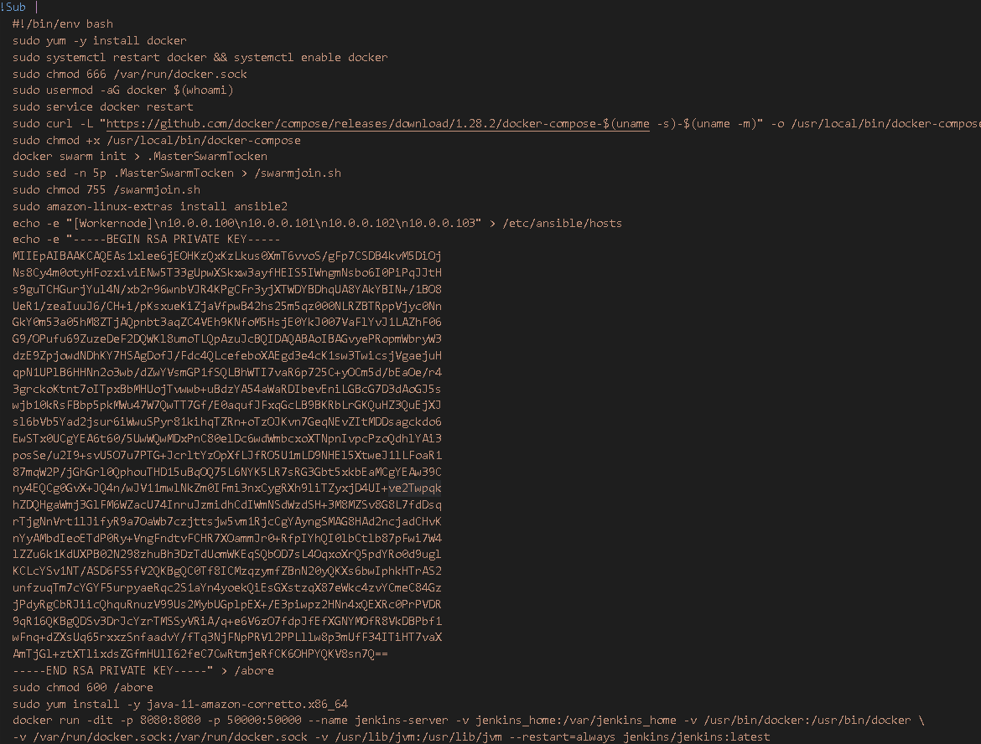
Cloud Formation Master’s User data

Slide 5
Cloud Formation Worker’s User data

